Slide 1
Закон Божий
Для семьи и школы
Со многими иллюстрациями
Составил
Протоиерей Серафим Слободской
СТК «Светочъ»

Slide 2
Устройство
алтаря

Slide 3
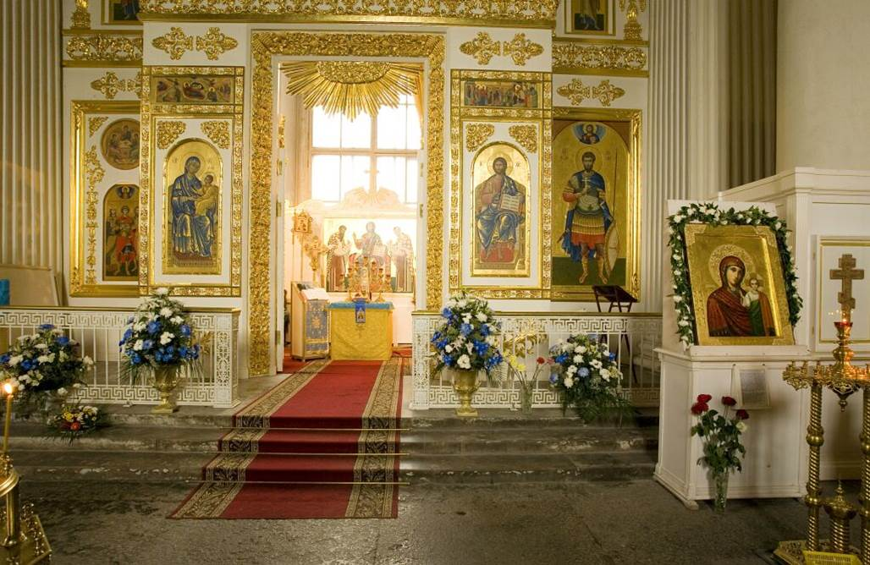
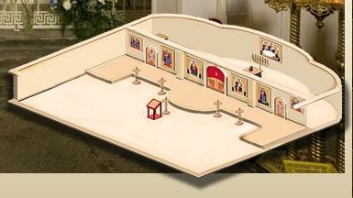
Самая главная часть храма - алтарь
Слово "алтарь" значит возвышенный жертвенник. Алтарь устраивается на возвышении. Он выше прочих частей храма, чтобы всем было слышно Богослужение и видно, что делается в алтаре.
В алтаре совершается священнослужителями Богослужение.
По щелчку на кнопке «книга» на слайде появляется текстовое пояснение, исчезает - по щелчку на кнопке «стоп».
Notes:
По щелчку кнопке «книга» на слайде появляется текстовое пояснение, исчезает по щелчку на кнопке «стоп».

Slide 4
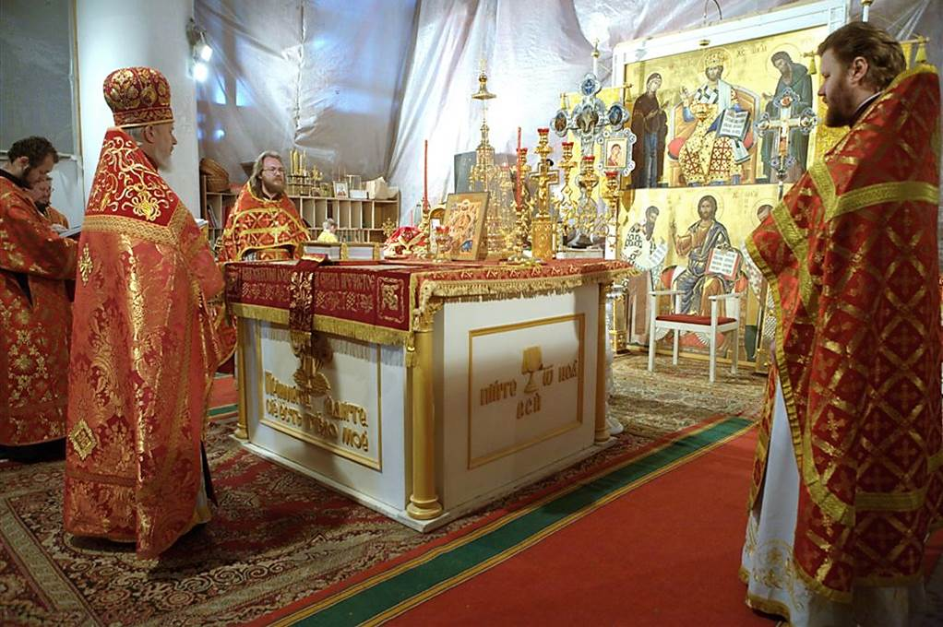
На престоле таинственно, невидимо, присутствует Сам Господь, как Царь и Владыка Церкви.
Самое святое место в храме – престол
Прикасаться к престолу и целовать его могут только священнослужители.
На святом престоле совершается Таинство Святого Причащения.

Slide 5
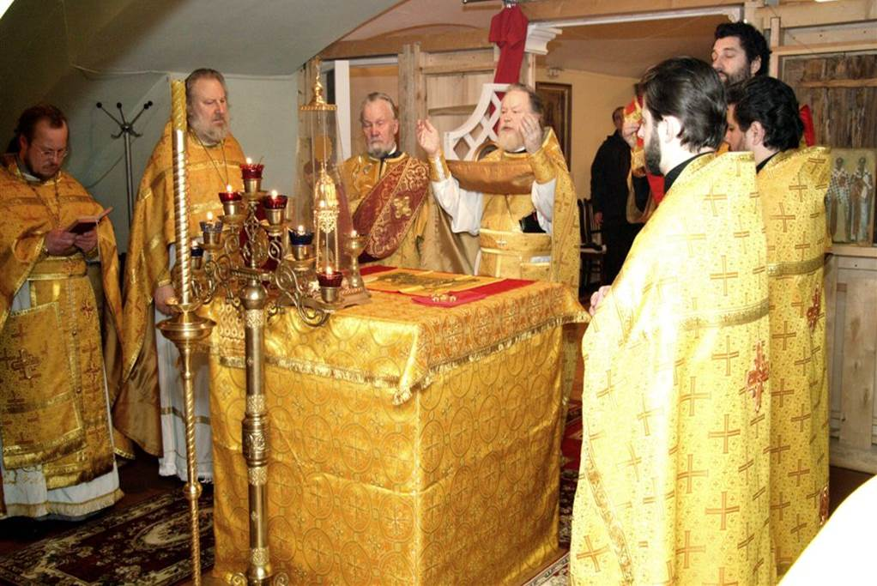
Престолом называется особо освященный четырехугольный стол, находящейся посередине алтаря и украшенный двумя одеждами: нижнею – белою, из полотна, и верхнею, – из более дорогой материи, большею частью из парчи.

Slide 6
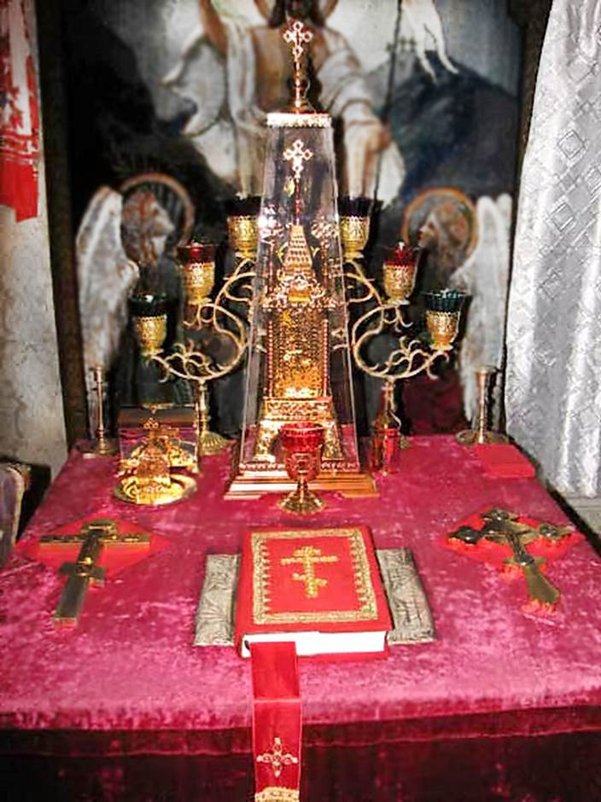
На престоле находится:
Дарохранительница
Дароносица
Крест
Евангелие
Антиминс
Переход на скрытые слайды с пояснениями по щелчку на блоках с названиями предметов.
Notes:
Переход на скрытые слайды с пояснениями по щелчку на названиях предметов.

Slide 7
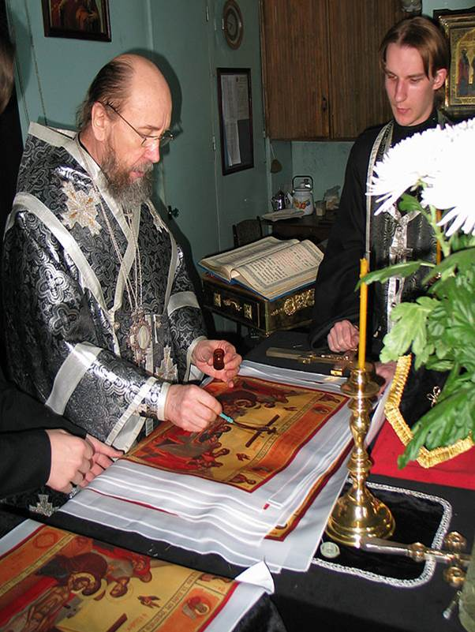
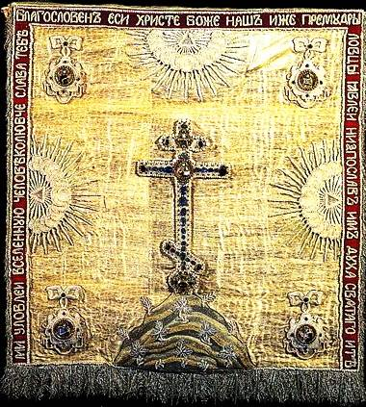
Слово "антиминс" греческое, значит "вместопрестолие"
Антиминсом называется освященный архиереем шелковый плат (платок), с изображением на нем положения Иисуса Христа во гроб и, обязательно, с зашитою на другой его стороне частицею мощей какого-либо святого, так как в первые века христианства Литургия всегда совершалась на гробницах мучеников.
Без антиминса нельзя совершать Божественной Литургии.

Slide 8
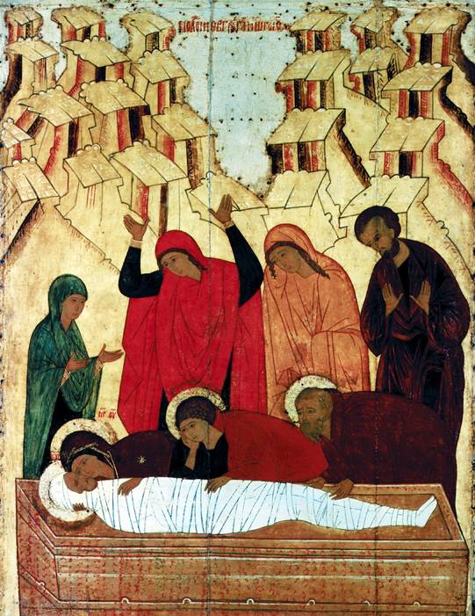
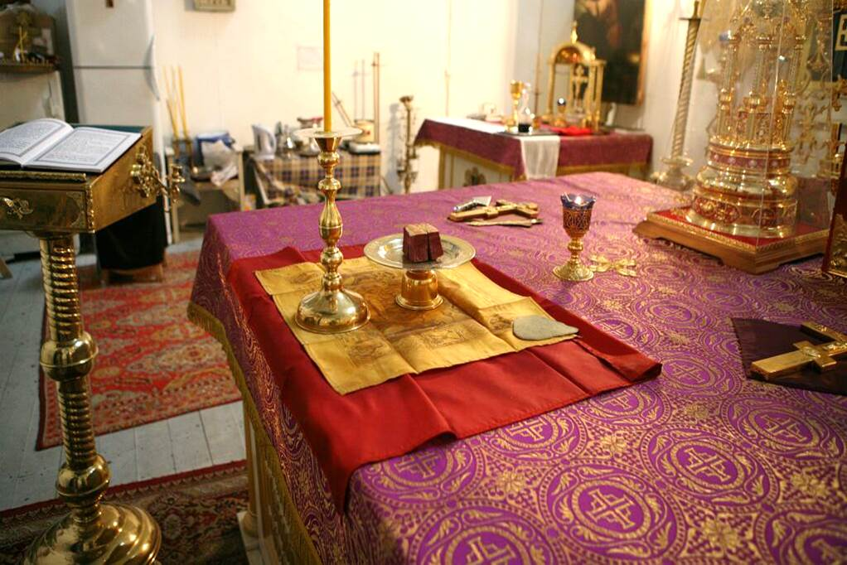
Губа
Антиминс
Илитон
Для сохранности антиминс завертывается в другой шелковый плат, называющейся илитоном. Он напоминает нам сударь (плат), которым была обвита голова Спасителя во гробе. На самом антиминсе лежит губа (губка) для собирания частиц Святых Даров.

Slide 9
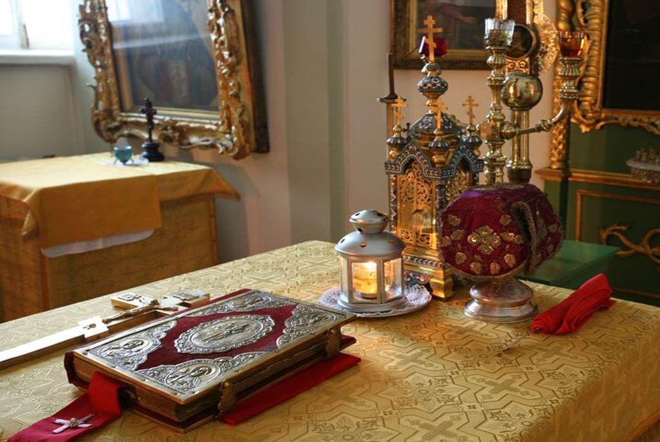
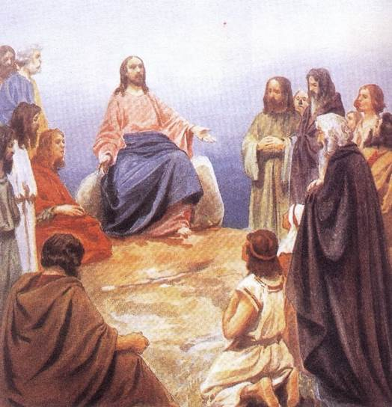
Евангелие, это – слово Божие, учение Господа нашего Иисуса Христа.
Notes:
Лебедев К.В. Проповедь Иисуса Христа.

Slide 10
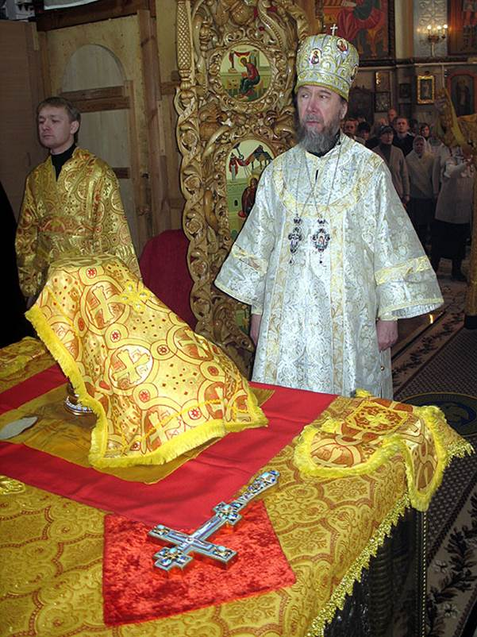
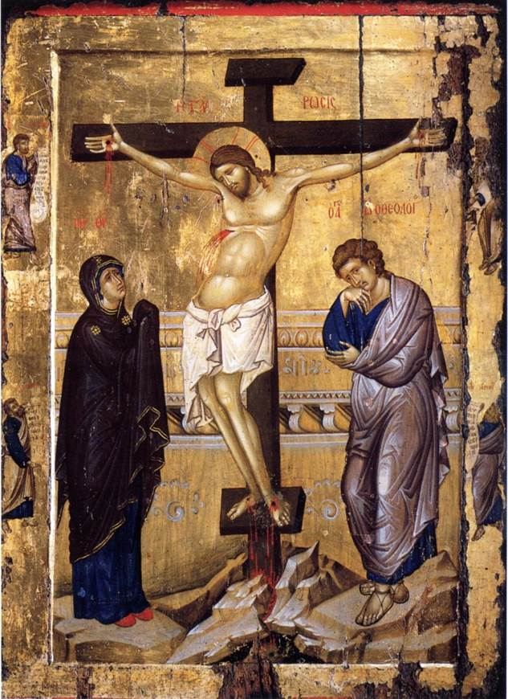
Крест, это – меч Божий, которым Господь победил диавола и смерть.

Slide 11
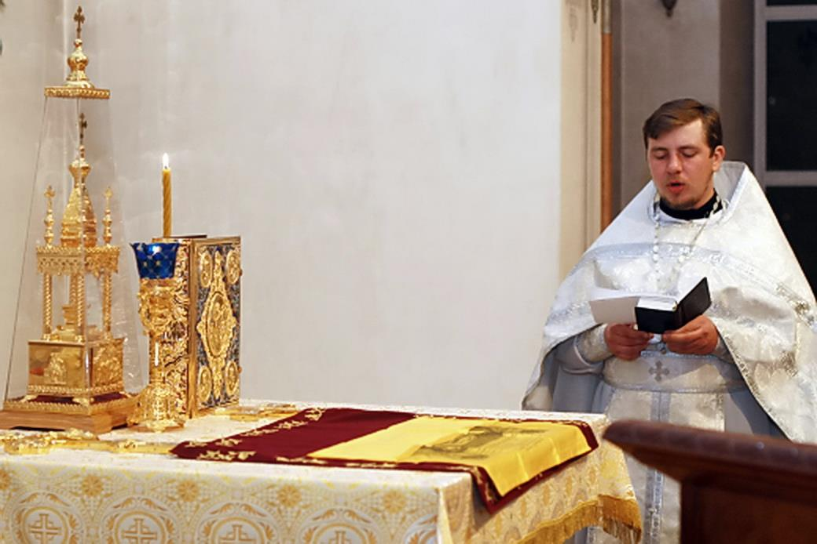
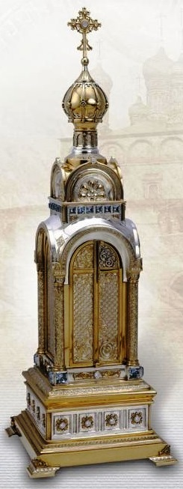
Дарохранительницей называется ковчег (ящик), в котором хранятся Святые Дары на случай причащения больных. Обычно дарохранительница делается в виде маленькой церкви.

Slide 12
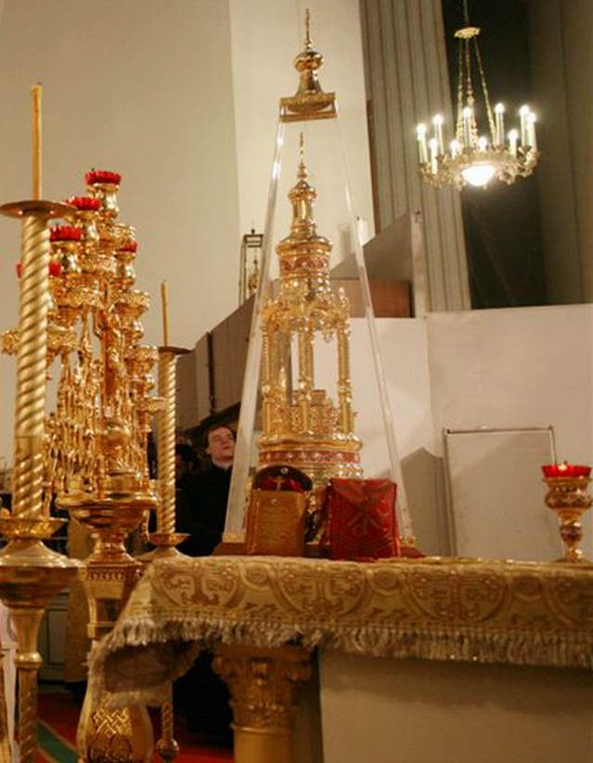
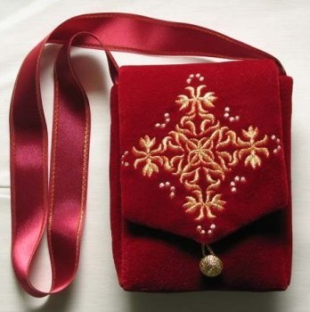
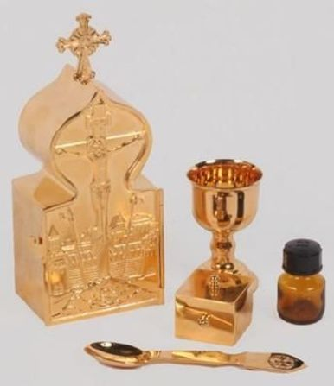
Дароносицей называется маленький ковчежец (ящичек), в котором священник носит Святые Дары для причащения больных на дому.

Slide 13
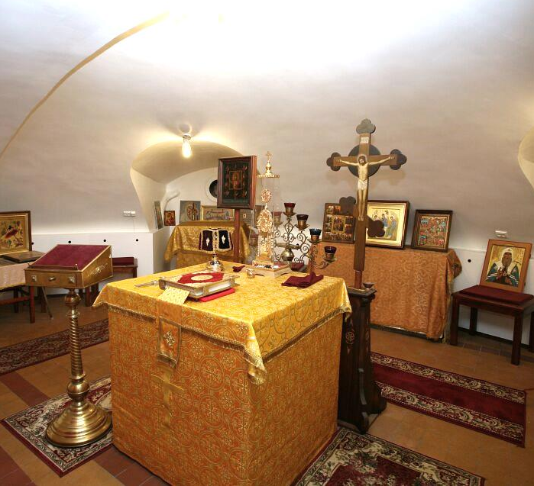
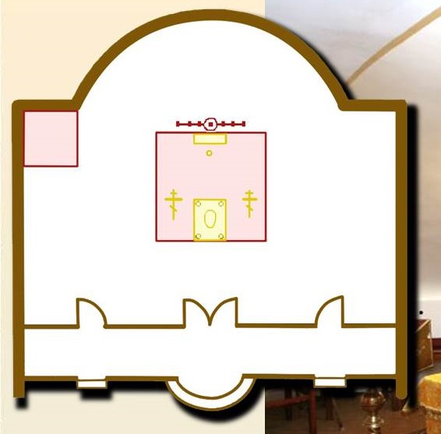
Запрестольный крест
Горнее место
Горнее место
Семисвечник
Семисвечник
Престол
Царские врата
За престолом стоит семисвечник, то есть подсвечник с семью лампадами, а за ним запрестольный крест. Место за престолом у самой восточной стены алтаря называется горним (высоким) местом; оно обычно делается возвышенным.

Slide 14
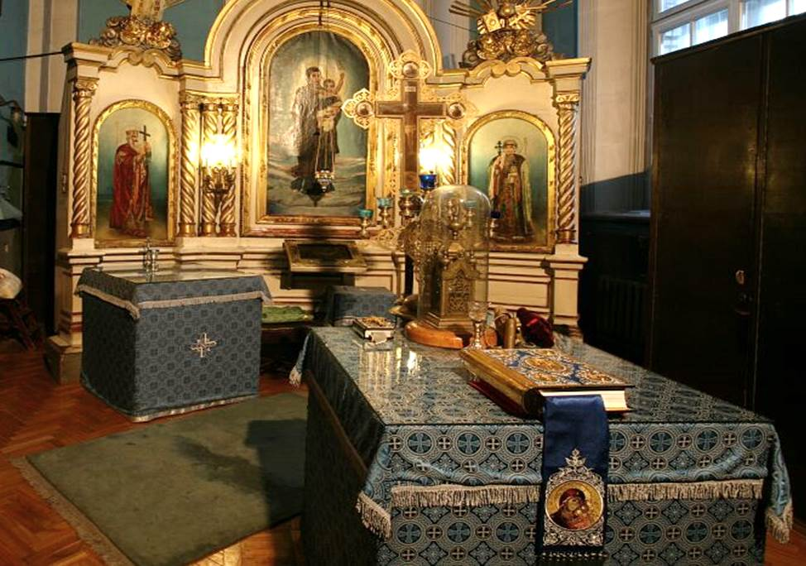
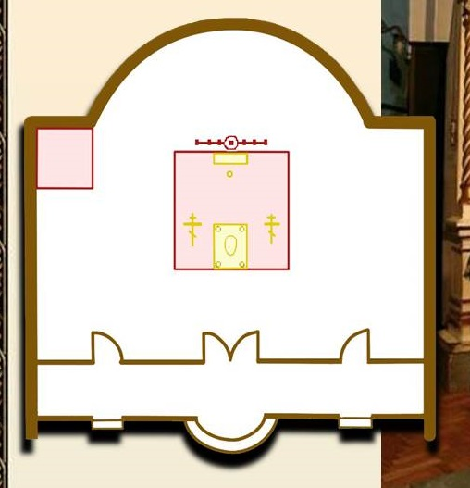
В
С
Ю
З
Жертвенник
Престол
Жертвенник
Престол
Налево от престола, в северной части алтаря, стоит другой небольшой стол, украшенный также со всех сторон одеждою. Этот стол называется жертвенником. На нем приготовляются Дары для Таинства Причащения.

Slide 15
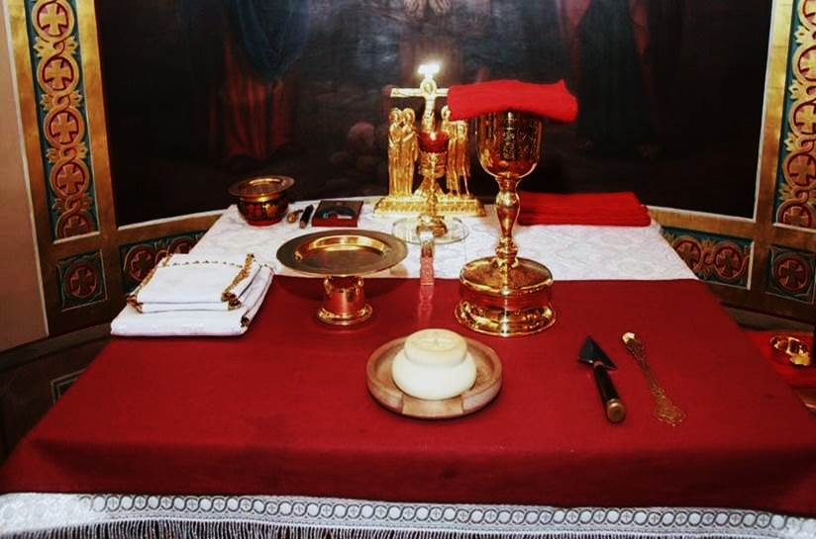
На жертвеннике находятся священные сосуды со всеми принадлежностями к ним:
Губка или плат – для вытирания сосудов.
Звездица
Потир
Покровы
Лжица
Дискос
Копие
Ко всем этим священным предметам никому нельзя прикасаться, кроме епископов, священников и диаконов.
Notes:
Переход на скрытые слайды с пояснениями по щелчку на названиях предметов.

Slide 16
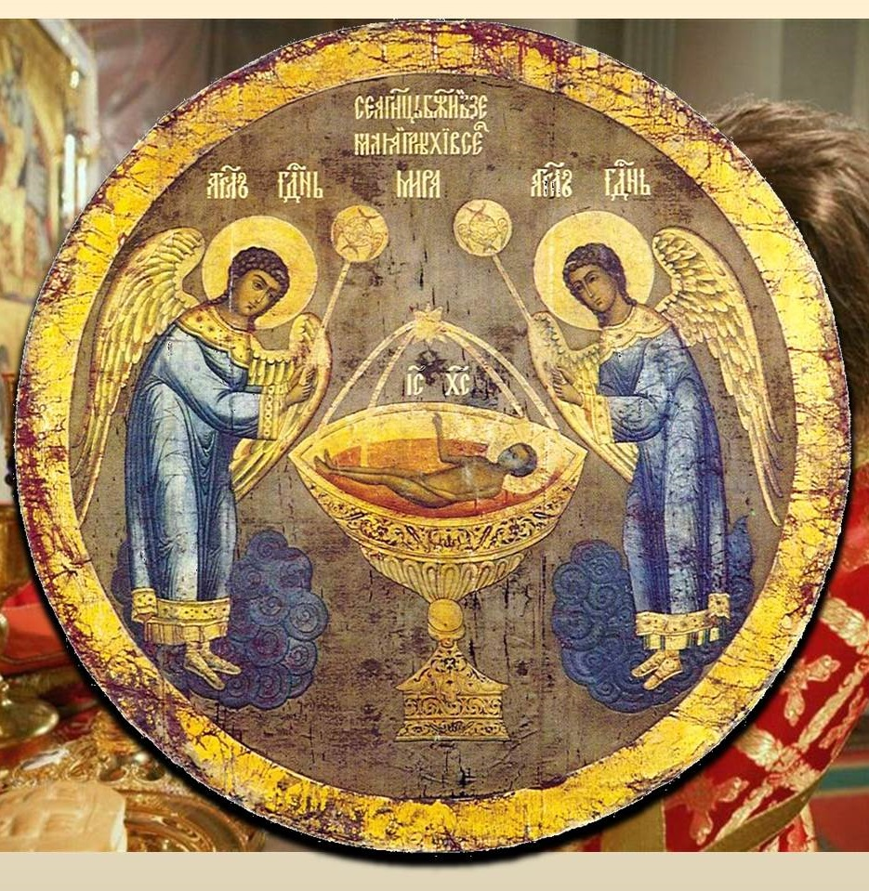
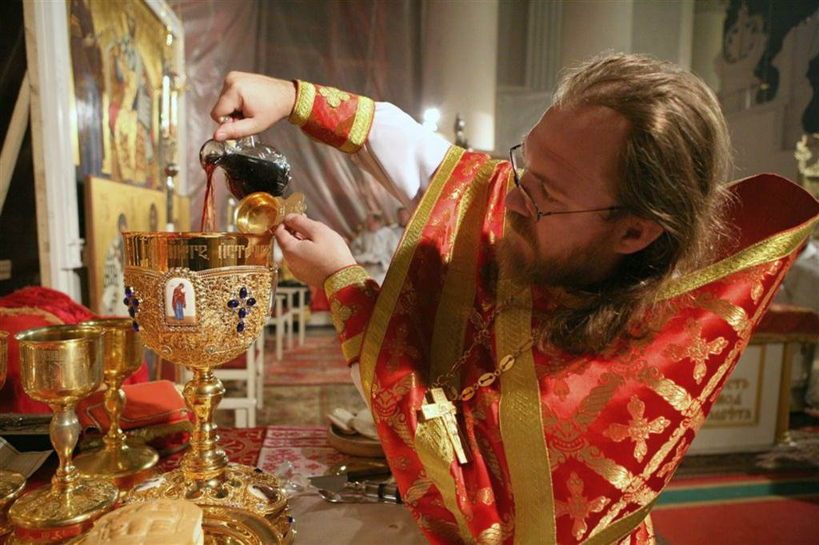
В Святую Чашу, или потир вливается вино с водою, прелагаемое потом, за Литургией, в Кровь Христову.

Slide 17
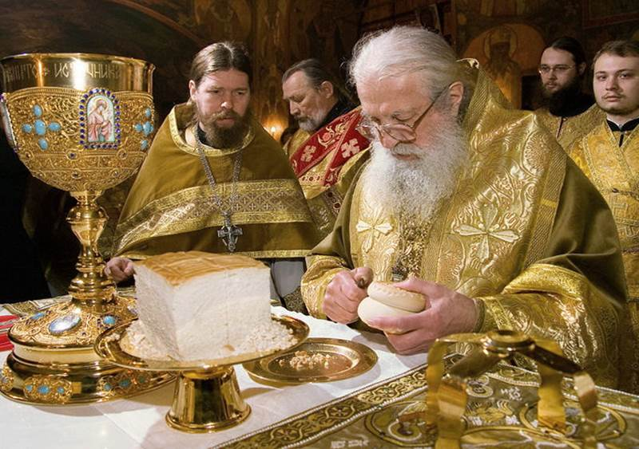
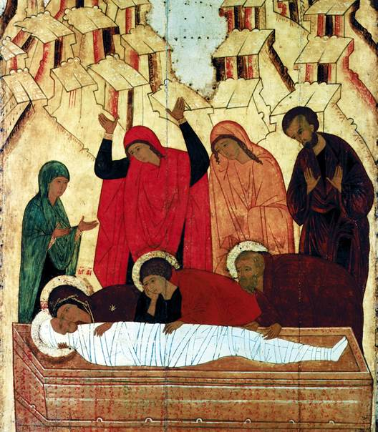
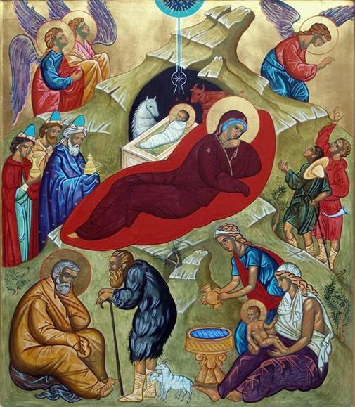
Дискос знаменует собою одновременно и ясли и гроб Спасителя
Дискос – небольшое круглое блюдо на подставке. На нем полагается хлеб для освящения на Божественной Литургии, для преложения его в Тело Христово.

Slide 18
Звездица знаменует собою звезду, явившуюся при рождении Спасителя
Звездица, состоящая из двух металлических небольших дуг, соединенных посредине винтом так, чтобы их можно было или вместе сложить или раздвинуть крестообразно. Она ставится на дискосе для того, чтобы покров не прикасался к вынутым из просфор частицам.

Slide 19
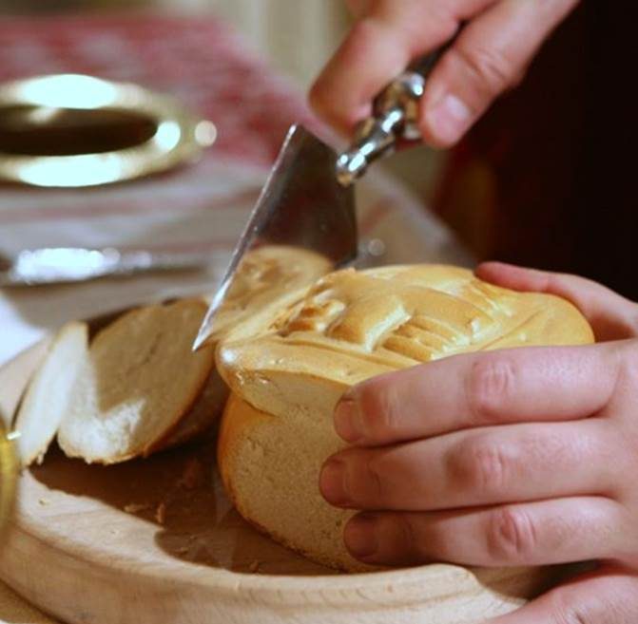
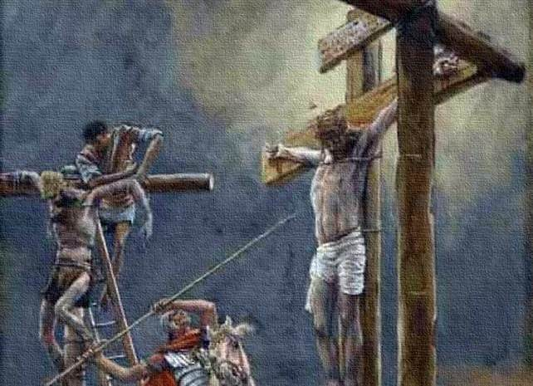
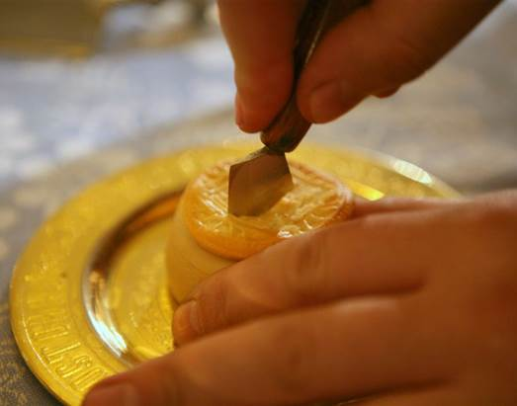
Копие знаменует то копие, которым воин пронзил ребра Христу Спасителю на Кресте
Копие - нож, похожий на копье, для вынимания агнца и частиц из просфор.

Slide 20
Лжица – ложечка, употребляемая для причащения верующих.

Slide 21
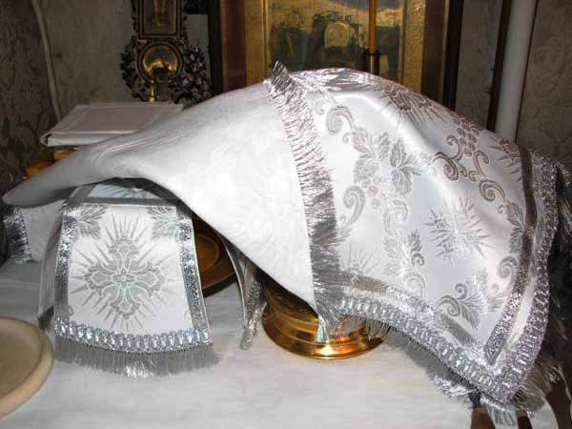
Покровы изображают пелены, которыми Иисус Христос был повит при рождении и Его погребальные пелены (плащаницу)
Воздỳх
Покровцы

Slide 22
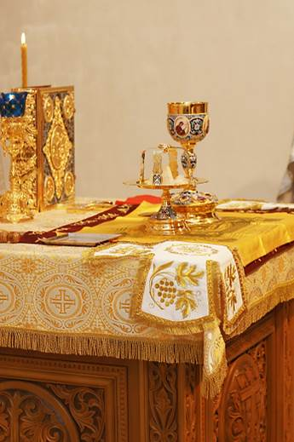
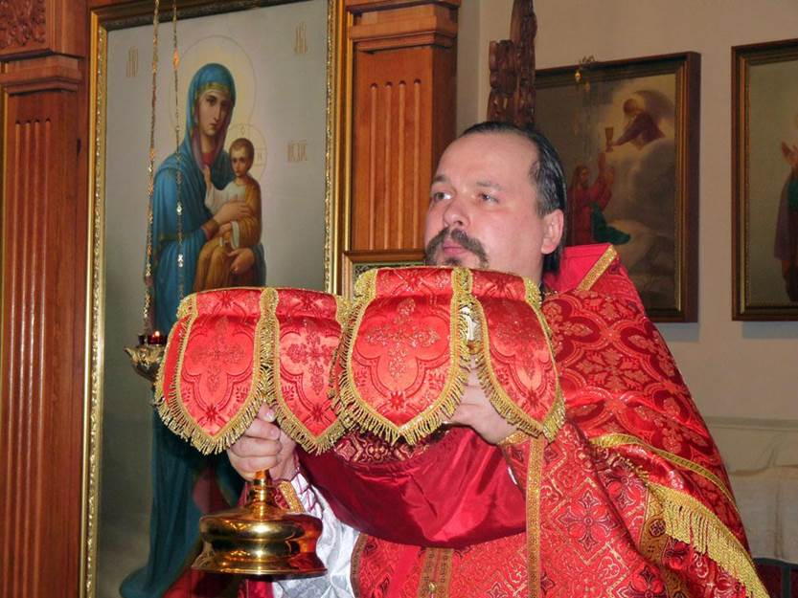
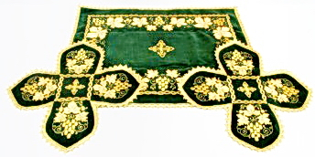
Малые покровы, которыми покрываются отдельно чаша и дискос, так и называются покровцами.

Slide 23
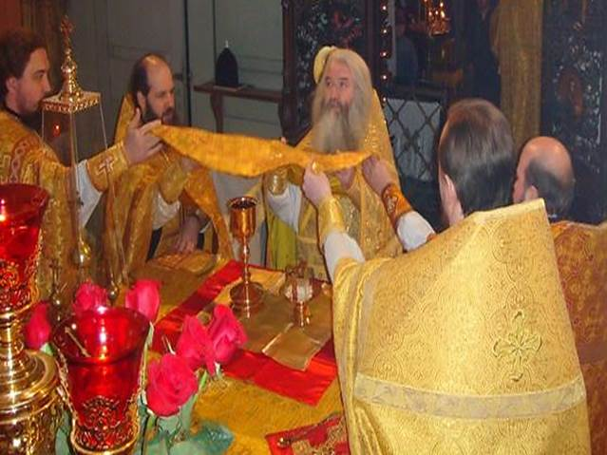
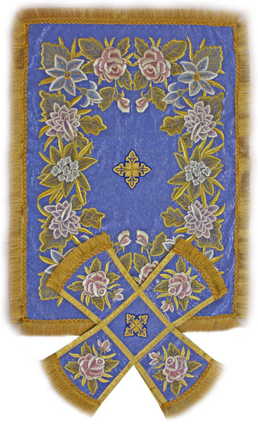
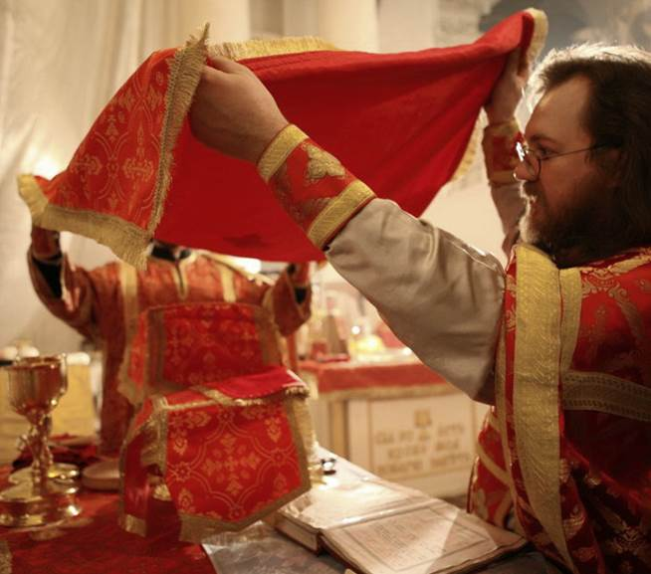
Большой покров, покрывающий и чашу и дискос вместе, называется воздухом, знаменуя собою то воздушное пространство, в котором явилась звезда, приведшая волхвов к яслям Спасителя.

Slide 24
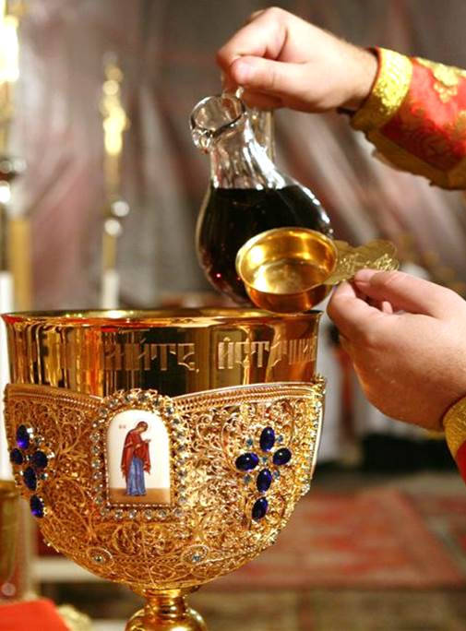
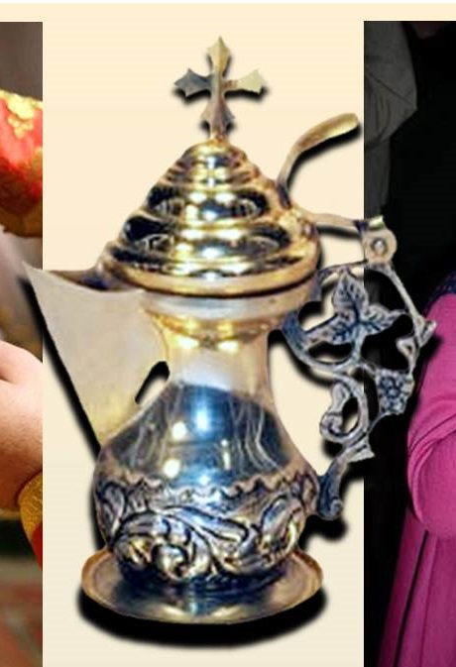
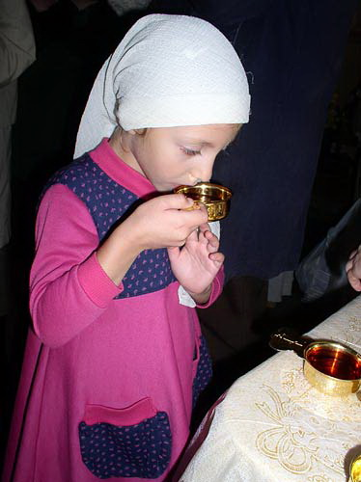
На жертвеннике еще находятся ковш (кувшин), в котором подается, вначале проскомидии, вино с водою для вливания в Святую чашу; потом, перед Причастием, в нем подается теплота (горячая вода), и в нем же выносится запивка после Причастия.

Slide 25
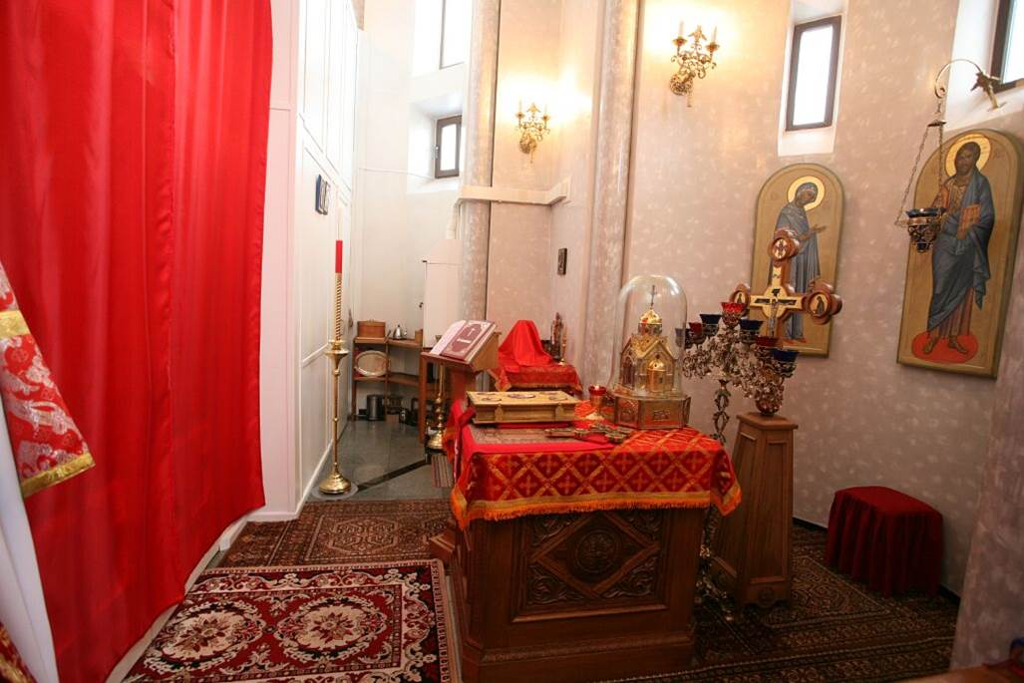
В алтаре еще находятся:
Кадило
Дикирий и трикирий
Рипиды

Slide 26
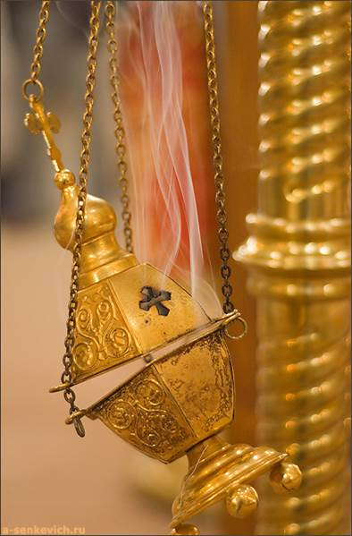
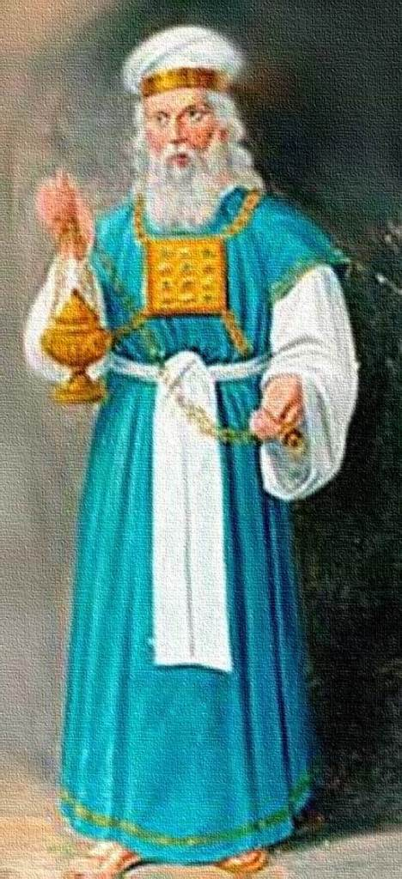
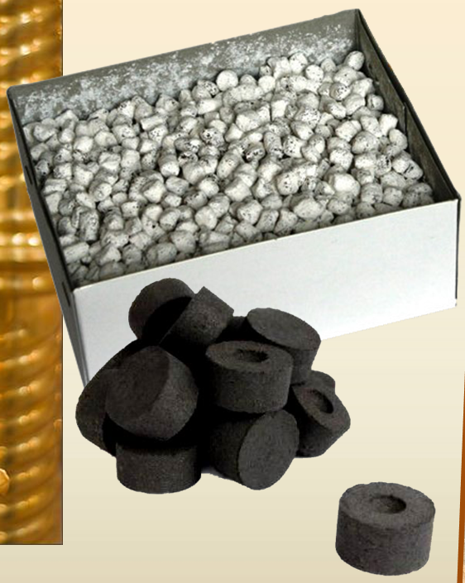
Каждение установлено еще в ветхозаветной церкви Самим Богом
Кадильница, или кадило, употребляется для каждения фимиамом (ладаном).

Slide 27
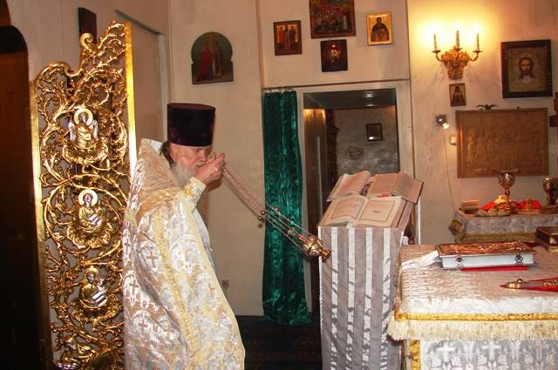
Каждение перед святым престолом и иконами выражает наше почтение и благоговение к ним.

Slide 28
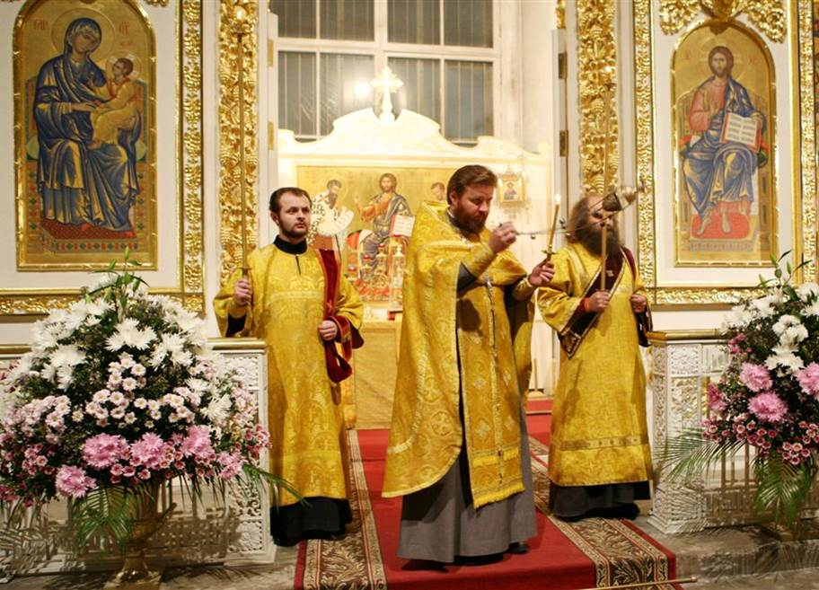
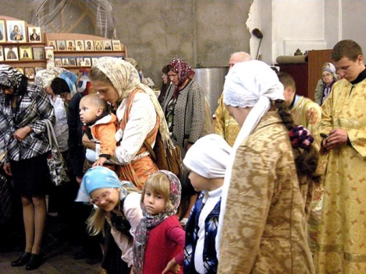
Каждение молящихся
Каждение, обращенное к молящимся, выражает пожелание, чтобы молитва их была усердной и благоговейной и легко бы возносилась к небу, подобно дыму кадильному, и чтобы благодать Божия так осеняла верующих, как окружает их дым кадильный.
На каждение верующие должны отвечать поклоном.

Slide 29
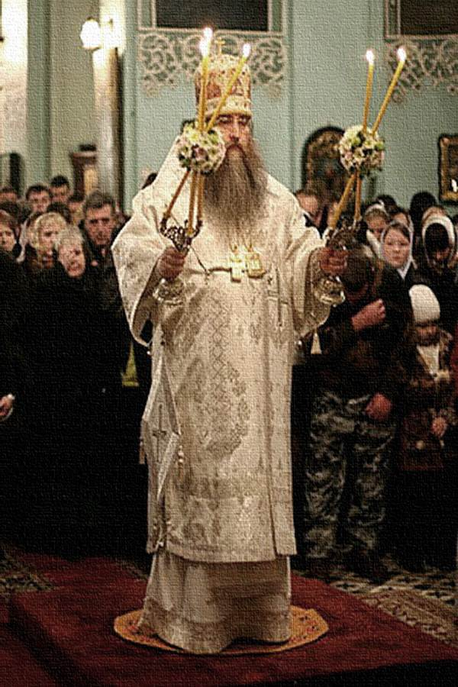
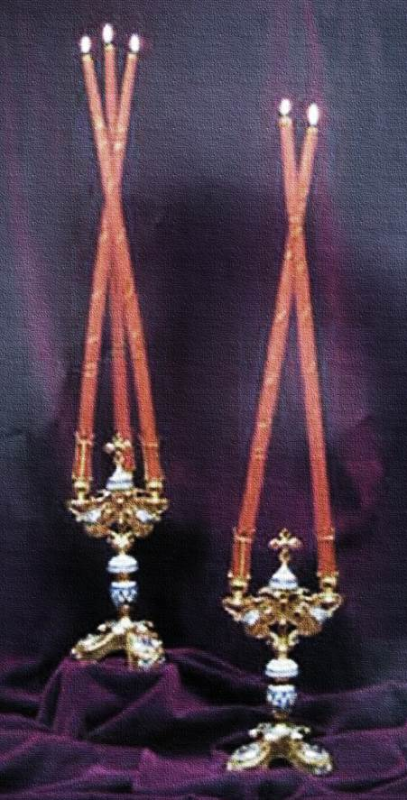
Трикирий
Дикирий
Дикирий - подсвечник с двумя свечами, знаменующими два естества в Иисусе Христе – Божеское и человеческое. Трикирий - подсвечник с тремя свечами, знаменующими нашу веру в Пресвятую Троицу.
Дикирий и трикирий употребляются архиереем для благословения народа.

Slide 30
Веяние рипид символически изображает присутствие небесных сил
Рипидами или опахалами называются прикрепленные к рукояткам металлические круги, с изображением на них херувимов. Раньше они делались из павлиньих перьев и употреблялись для охранения Святых Даров от насекомых.
Рипидами диаконы веют над Дарами, при освящении их.

Slide 31
С правой стороны алтаря устраивается ризница.
Так называется помещение, где хранятся ризы, т.е. священные одежды, употребляемые при Богослужении, а также церковные сосуды и книги, по которым совершается Богослужение.

Slide 32
Учебник "Закон Божий" протоиерея Серафима Слободского, написанный в 1957 году в далекой эмиграции, стал любимым чтением многих людей современной России, на нем выросло не одно поколение православных христиан.
«Закон Божий» прот. Серафима Слободского в интернете:
Азбука веры - текст
http://azbyka.ru/dictionary/08/zakon_bozhiy_001-all.shtml
Телепрограмма «Закон Божий» - текст, видео
http://zakonbozhiy.ru/
Православный портал «Предание» - аудио
http://www.predanie.ru/mp3/Zakon_Bozhii/
«Русский паломник» – православная книга почтой - купить
http://www.idrp.ru/buy/show_item.php?cat=270
Презентацию выполнила Рябчук С.М. для сайта:
«Светочъ. Основы православной веры в презентациях»
http://svetoch-opk.ru

